Slide 1
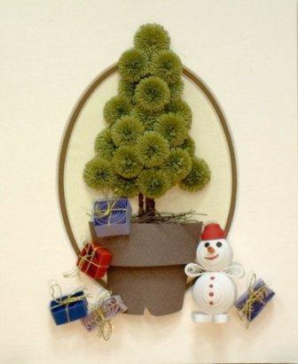
Новогодняя фантазия
КВИЛЛИНГ
Варианты и сюжетные композиции для
изготовления и оформления
праздничных сувениров и открыток
Подготовила Соломатина Алёна Александровна,
Учитель изобразительного искусства
Фотоматериал материал: личный архив,
интернет - http://moikompas.ru/compas/quilling
http://ru.wikipedia.org/wiki/Бумагокручение
Рисунки учеников ГОУ лицей №329 Невского р-на,
г. Санкт – Петербурга

Slide 2
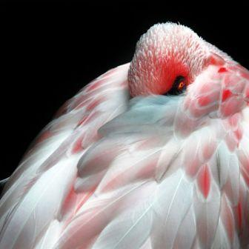
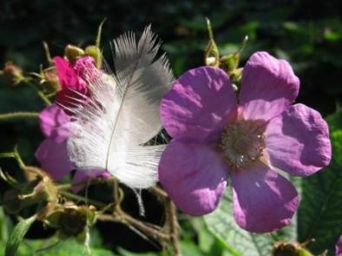
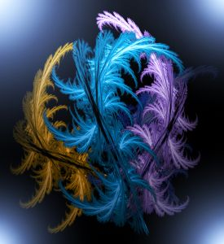
Бумагокручение,
также квиллинг (англ. quilling —
от слова quill (птичье перо).
Искусство изготовления плоских или объемных композиций из скрученных в спиральки длинных и узких полосок бумаги.

Slide 3
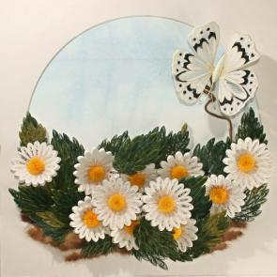
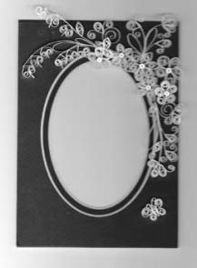
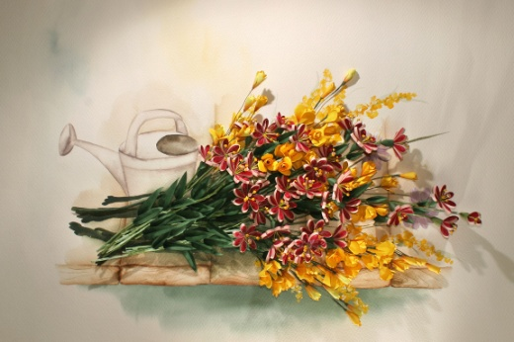
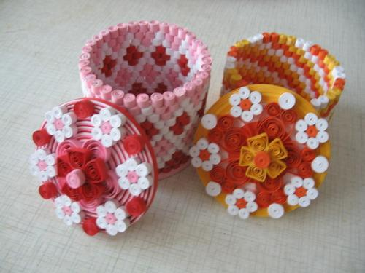
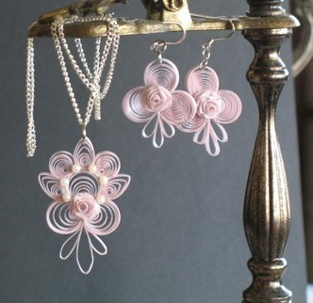
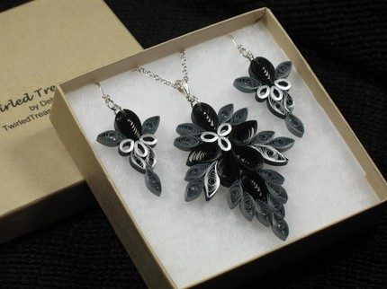
Из бумажных спиралей создают цветы и узоры, которые затем используют обычно для украшения открыток, альбомов, подарочных упаковок, рамок для фотографий.
Искусство пришло в Россию из Кореи. Как хобби также популярно в Германии, Англии и Америке.
Квиллинг ещё называют «бумажной филигранью». Это простой и очень красивый вид рукоделия, не требующий больших затрат. Изделия из бумажных лент можно использовать также как настенные украшения или даже бижутерию.

Slide 4
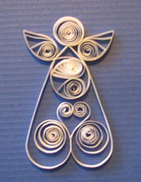
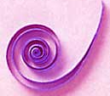
Базовая форма
Варианты скручивания

Slide 5
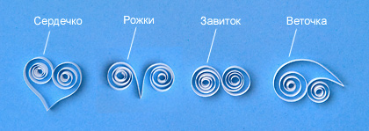
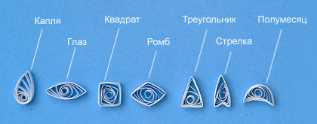
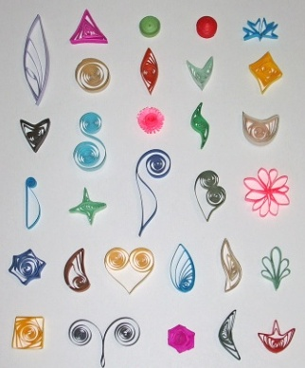
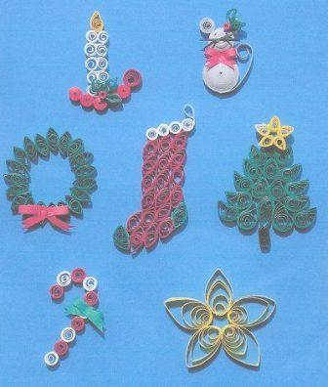
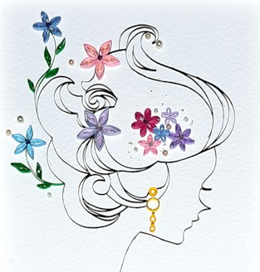
БАЗОВЫЕ ФОРМЫ

Slide 6
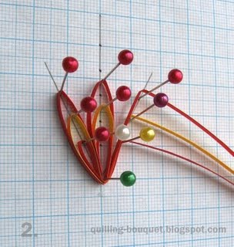
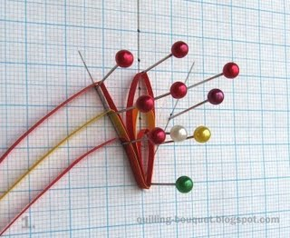
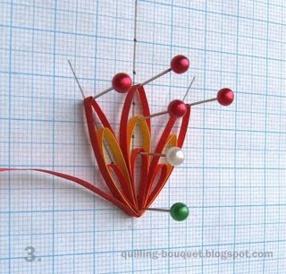
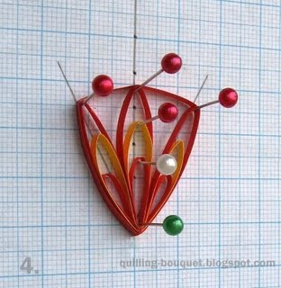
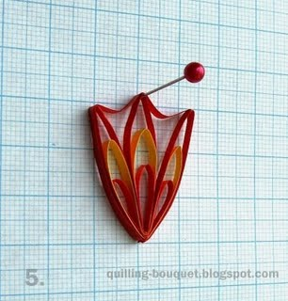
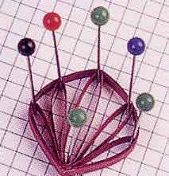
Последовательность выполнения элемента

Slide 7
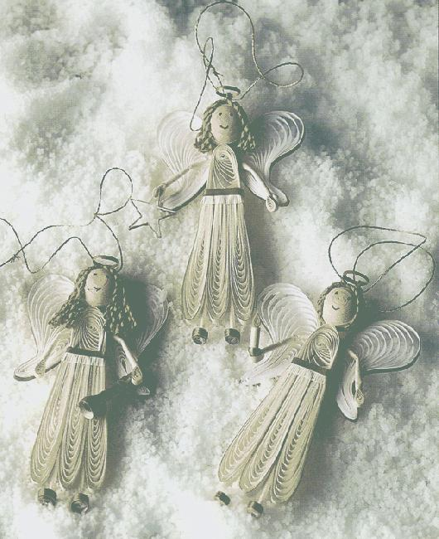
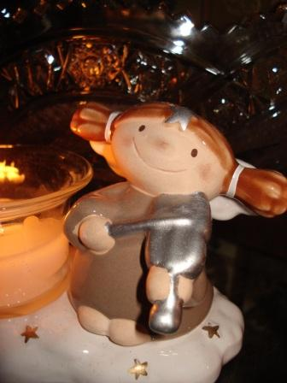
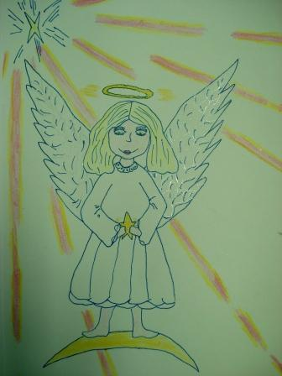
Готовимся к Рождеству
Фигурку Ангела можно купить в магазине, нарисовать.
Красивые Ангелочки получаются и в технике КВИЛЛИНГА.
Посмотрите, попробуйте! У Вас обязательно получится!

Slide 8
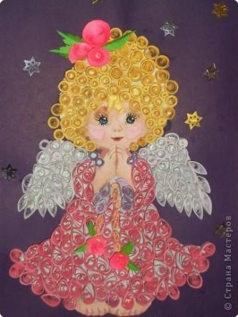
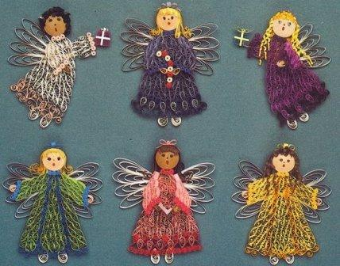
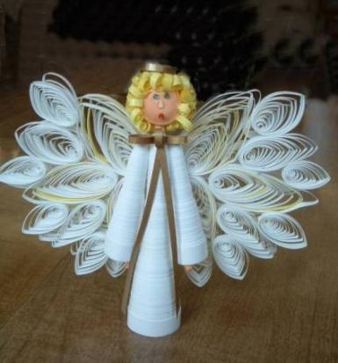
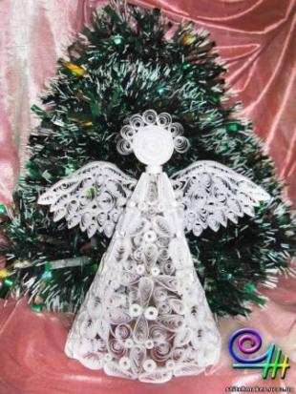
Фантазируйте, мечтайте,
желайте
друг другу добра,
и в Рождественскую ночь
случится чудо,
Ангел прилетит…

Slide 9
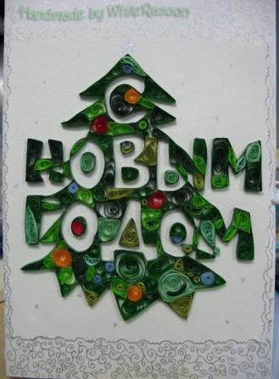
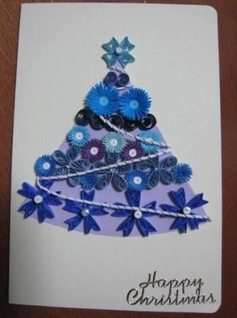
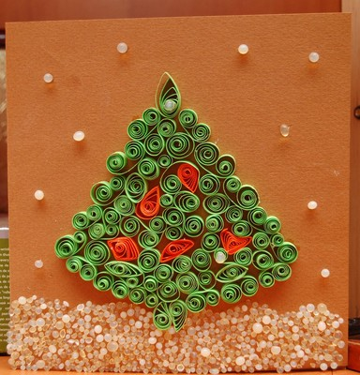
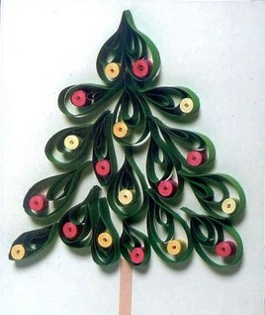
В лесу родилась елочка…
Какие красивы, разные,
нарядные…
Приятно дарить то,
что сделано своими руками!...

Slide 10
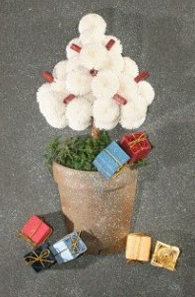
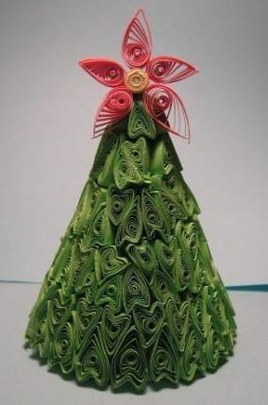
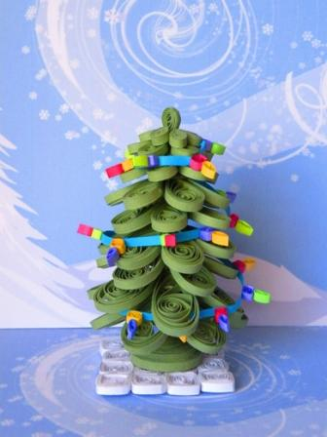
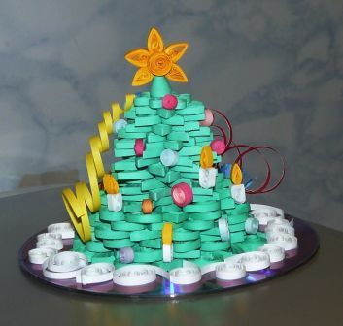
Украшаем елочку,
раскладываем подарки,
ждем в гости
Деда Мороза!..

Slide 11
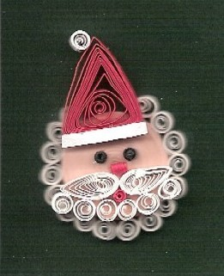
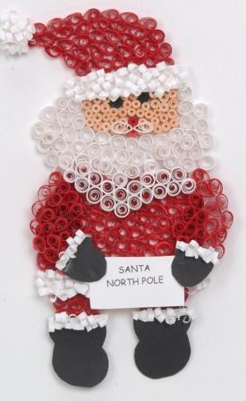
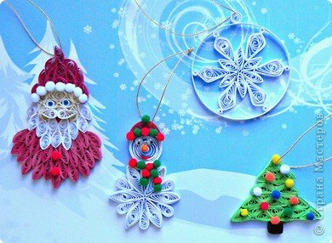
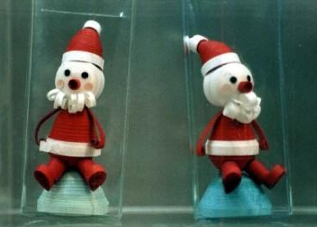
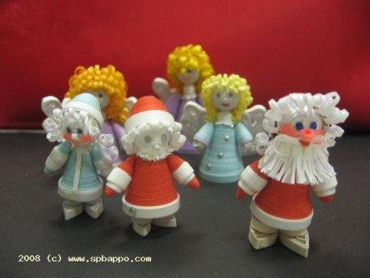
Дед Мороз, Дед Мороз!
Он подарки нам принес!..

Slide 12
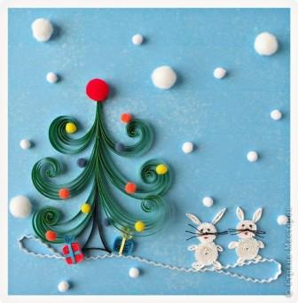
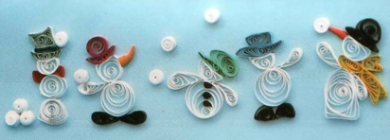
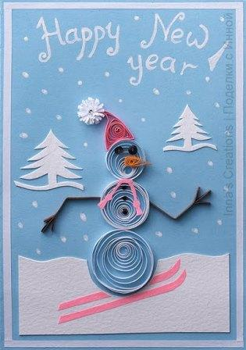
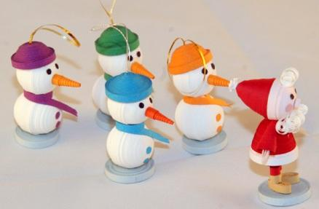
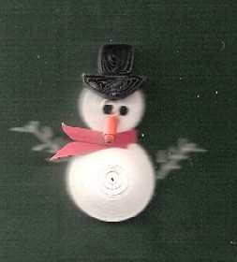
Забавные снеговики развеселят нас на открытках, украсят елку и
добавят праздничного настроения

Slide 13
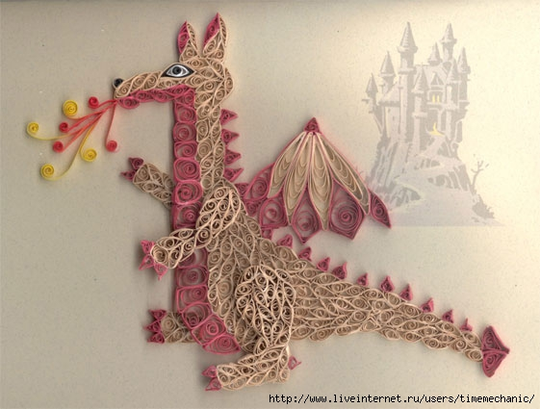
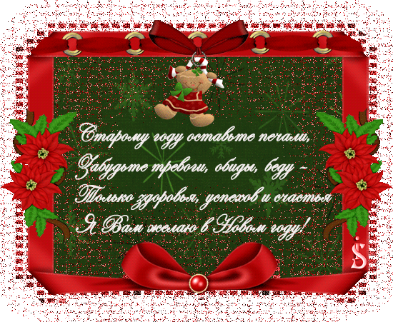
Спасибо
за внимание!
До новой встречи!

